Slide 2
Cinquain
Die Ausländer zielstrebig, zuverlässig kommen, arbeiten, lehren Sie bereichern deutsche Kultur. Die Menschen | 1 Substantiv 2 Adjektiv , Adverb 3 Verb 4 Satz 5 Substantiv-Synonym

Slide 3
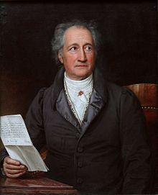
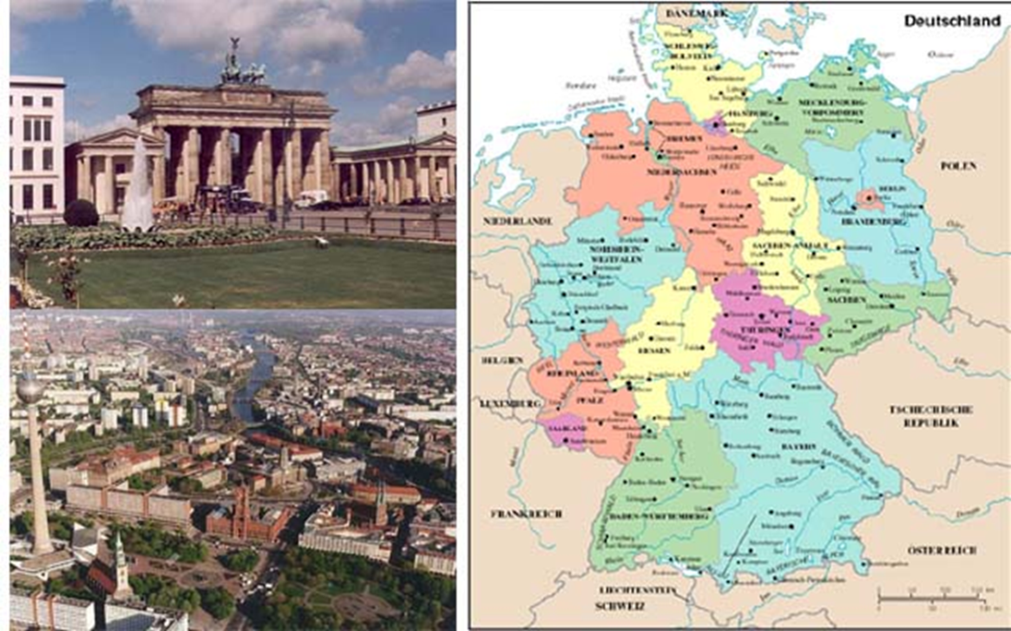
"Das Land, das die Fremden nicht beschützt, geht bald unter" (Goethe)

Slide 4
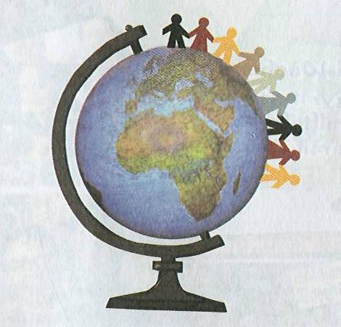
Sie arbeiten alle gut!
Auf Wiedersehen!
Wir sind alle andere!!!

